Slide 1


Transparentnost veřejných nákupů a výhled projektu na následující období
Statutární město Ostrava
6. ročník konference v rámci projektu SSN „Transparentní řízení veřejné správy“
Mgr. Radim Babinec
náměstek primátora
1. října 2015

Slide 2

OBSAH:
Úvod
Proč používat elektronické aukce v SSN
Standardy
Transparentnost
Náklady nákupního cyklu
Osobní právní odpovědnost
Profesionální nestranný výkon
Výhled projektu na následující období
Závěr
Transparentnost veřejných nákupů
Mgr. Radim Babinec
náměstek primátora

Slide 3
Úvod
Sdružené nákupy jsou veřejnými nákupy a představují významnou složku hospodaření Statutárního města Ostrava.
Klíčový pojem „sdružený nákup“ představuje problematiku pořizování věcí, služeb v rámci města mnohem šířeji, než je v obecném povědomí používané označení „veřejná zakázka“.
Na základě dosavadní praxe postupně formulujeme podmínky pro model sdruženého nákupu, v rámci kterého je dosahováno stanovených cílů s co nejnižšími náklady a ve stanoveném čase.
Účelem Systému sdruženého nákupu (SSN) je snížení nákladů města a jeho organizací a nastavení nákupních procesů plně v souladu se zákonem č.137/2006, a zajištění hospodaření s veřejnými prostředky města v souladu s veškerou platnou legislativou a s péčí řádného hospodáře.
V rámci SSN jsou elektronické aukce (e-aukce) využívány jak pro různé režimy zadávacích řízení, tak pro různé druhy komodit, jejichž nákup je prostřednictvím SSN optimalizován.
Transparentnost veřejných nákupů
Mgr. Radim Babinec
náměstek primátora

Slide 4
Proč používat elektronické aukce v SSN
E-aukce slouží v současné době jako nástroj na optimalizaci nákladů v dodavatelsko-odběratelském řetězci. Používají se především pro zajištění nejnižší nákupní ceny s minimálním úsilím při vyjednávání, eliminují případné chyby nákupčích a díky nim je možno zajistit transparentnost výběrového řízení. E-aukce nabízejí možnost využití jak v oblasti materiálových komodit, tak i například v oblastech energií - nákup elektřiny, plynu a služeb - ochrana areálu, outsoursované služby (účetnictví, doprava, ICT, úklid).
Hlavním motivem je snižování ceny a zároveň zvýšení úrovně nakupovaných služeb nebo kvality surovin a zboží. Přínosem je okamžitá zpětná vazba informací o nejnižší nabízené ceně, za kterou je specifikovaný produkt ochoten nabídnout konkurent s nejnižší cenou nebo právě nejvyšší kvalitou. Možnost přizpůsobit nabízenou cenu dává prodávajícím prostor optimalizovat cenu. Opakovaným soutěžením o cenu dochází tedy k její optimalizaci.
Transparentnost veřejných nákupů
Mgr. Radim Babinec
náměstek primátora

Slide 5
Proč používat elektronické aukce v SSN
Nejdůležitějším krokem e-aukcí je důsledná příprava, tj. zpracování veškeré dokumentace, přesná specifikace poptávky včetně hodnotících kritérií a vytipování vhodných dodavatelů. Pokud jsou kvalitně popsány všechny požadavky na splnění nabídky, je možné zajistit pro všechny strany naprostou srozumitelnost e-aukce. To znamená, co kupující získá za dané peníze na jedné straně a jaké jsou povinnosti na straně prodávajícího.
E-aukce jsou nyní běžně používány a především vedou k výrazným redukcím nákladů v oblasti nákupu.
Systém sdruženého nákupu byl v roce 2010 v rámci statutárního města Ostravy zaváděn pro 189 organizací, a to v těchto 8 základních komoditních skupinách:
elektrická energie | potraviny
zemní plyn | materiál technického zabezpečení
telekomunikace | zdravotnický materiál
služby | léčiva.
Transparentnost veřejných nákupů
Mgr. Radim Babinec
náměstek primátora

Slide 6
Proč používat elektronické aukce v SSN
Tabulka ekonomického vyhodnocení projektu za období 2010-2014
(v mil. Kč)
 | 2010 | 2011 | 2012 | 2013 | 2014 | CELKEM
Generovaná úspora celkem | 24 | 68 | 78 | 100 | 96 | 366
Odměna provozovateli celkem | 48 | 8 | 16 | 17 | 17 | 106
Rozdíl mezi odměnou na projekt a úsporami | -25 | 60 | 63 | 83 | 78 | 259
Transparentnost veřejných nákupů
Mgr. Radim Babinec
náměstek primátora

Slide 7
Standardy
Pro hospodárný sdružený nákup je třeba mít stanoveny minimální věcné a procesní nároky. Všechny níže uvedené standardy se snažíme mít nastaveny tak, aby vedly k co nejhospodárnějšímu výsledku.
Ekonomické standardy nám definují pravidla, pomocí kterých je ověřována především hodnota za peníze, tedy poměr nákladů a přínosů v rámci jeho životního cyklu apod.,
Technické standardy, je technická charakteristika definující žádoucí kvalitu sdruženou v různých oblastech,
Soutěžní standardy jsou závazná pravidla pro výběr dodavatele veřejných zakázek, případně koncesních smluv, apod.,
Informační standardy jsou pravidla určující, jaké informace je nutné zveřejňovat pro širší veřejnou kontrolu, včetně stanovení způsobu a formátu poskytování informací.
Transparentnost veřejných nákupů
Mgr. Radim Babinec
náměstek primátora

Slide 8
Standardy
Aby tyto standardy byly dobře formulovány a dobře implementovány, je třeba zavést a soustavně rozvíjet kvalitní politiku sdruženého (centralizovaného) nakupování, v rámci které je nutno zajistit:
formulování pravidel a standardů pro veřejné nákupy,
poradenství zadavatelům,
soustavnou profesionalizaci zadavatelů resp. osob zabývajících se veřejným nakupováním,
provádění centrálních nákupů,
přezkoumání zadávání veřejných zakázek,
asistenci u strategických nebo rizikových projektů,
kontrolu nákupní praxe,
monitoring a vyhodnocování systému včetně zpracování statistik.
Transparentnost veřejných nákupů
Mgr. Radim Babinec
náměstek primátora

Slide 9
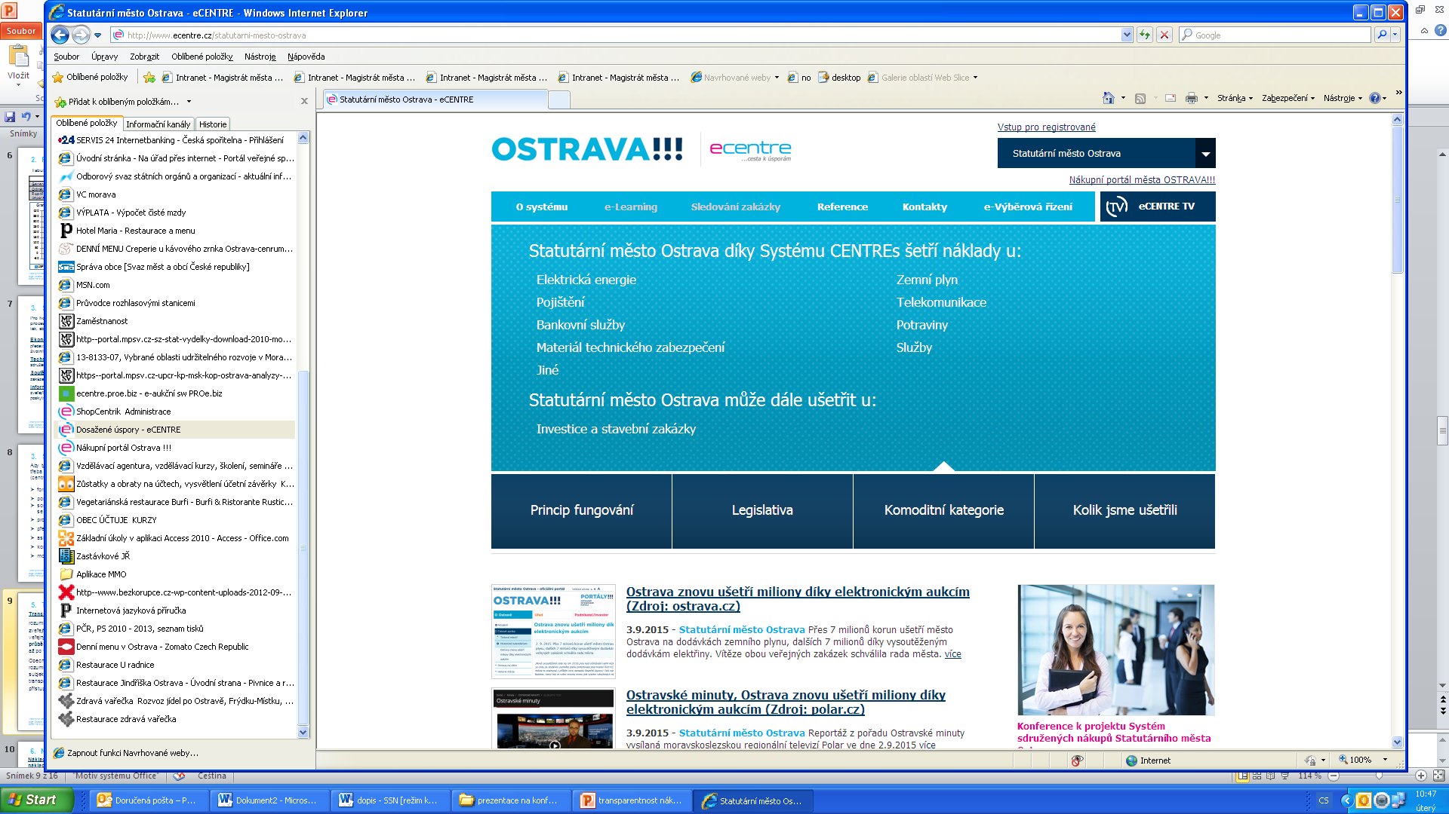
Transparentnost
Transparentností rozumíme nejen otevřenost veřejné správy vůči občanům ve smyslu zveřejňování informací a dokumentů souvisejících se zadáváním veřejných zakázek, ale zahrnujeme do ní i dostupnost informací o průběhu celého cyklu sdruženého nákupu, a to od identifikace potřeb až po vyhodnocení
celého nákupu, včetně nákladů
celého cyklu.
Ostravě slouží k tomuto účelu
Komunikační portál, který spravuje
současný provozovatel systému
firma eCENTRE
(http://ecentre.cz/statutarni-mesto-ostrava/) a zveřejňování veřejných zakázek a smluv na stránkách města (https://verejnezakazky.ostrava.cz/ a https://smlouvy.ostrava.cz/).
Transparentnost veřejných nákupů
Mgr. Radim Babinec
náměstek primátora

Slide 10
Náklady nákupního cyklu
Náklady nákupního cyklu resp. snížení procesních a transakčních nákladů, které by vznikly, pokud by každý zadavatel zvlášť vytvářel specifické požadavky na zboží či služby stejného druhu, je možné snížit sdruženou poptávkou.
Velká část veřejně poptávaných výrobků či služeb se nakupuje periodicky a jejich charakteristika je v mnoha případech shodná či velmi podobná.
Veřejní zadavatelé, tedy i SMO, například s velkou pravidelností nakupují zemní plyn, elektřinu, pohonné hmoty, IT zařízení (tiskárny, laptopy, faxy, software), kancelářské potřeby, hygienické potřeby, čisticí prostředky, ochranné pracovní pomůcky, potraviny a další. Řadu komodit lze velmi přesně popsat.
Důležitou funkcí je též spravování standardizovaných technických požadavků na nakupované komodity, které zahrnují širokou škálu zboží a služeb. Pro tyto standardizované komodity pak existují vzorové specifikace, které jednotlivým zadavatelům výrazně snižují náklady, neboť je nemusejí samostatně vytvářet.
Transparentnost veřejných nákupů
Mgr. Radim Babinec
náměstek primátora

Slide 11
Osobní právní odpovědnost
Stanovení jasného a účinného systému osobní právní odpovědnosti konkrétních osob za hlavní úkony v rámci SSN během celého životního cyklu nákupu považujeme za jednu z priorit.
Vzhledem k tomu, že zejména rozsáhlejší sdružené nákupy vyžadují zapojení celé řady osob v jednotlivých fázích nákupu (administrátorů, expertů, poradců atp.), je v případě selhání nákupu značně problematické zpětně identifikovat osobní odpovědnost.
Vhodným řešením je například stanovení konkrétní osoby s prověřenou osobní bezúhonností, která je odpovědná za konkrétní nákup. Je tedy třeba zajistit jí dostatečnou nezávislost pro rozhodování a nastavit jí další podmínky pro řádný výkon funkce.
Transparentnost veřejných nákupů
Mgr. Radim Babinec
náměstek primátora

Slide 12
Profesionální nestranný výkon
Profesionální a nestranný výkon
  je obecnou a nezbytnou podmínkou pro fungování „Systému sdruženého nákupu“ a zaručuje jeho hospodárnost a transparentnost.
  Nezbytným předpokladem k dosažení profesionality v rámci SSN je mimo nastavení systému odměňování a osobní zainteresovanosti i systematické a všestranné vzdělávání osob zabývajících se veřejným nakupováním.
Transparentnost veřejných nákupů
Mgr. Radim Babinec
náměstek primátora

Slide 13
Profesionální nestranný výkon
Moderní přístup k veřejnému nakupování se snaží řešit kvalitu nákupu v celém nákupním cyklu. Nejde tedy zdaleka jen o efektivní řízení samotného průběhu realizace nákupu, ale i o jeho řízení ve fázi záměru, formulování zadávací dokumentace a auditu.
Toho lze dosáhnout především jasně vymezenou a efektivně implementovanou standardní metodikou platnou pro všechny zúčastněné subjekty.
Implementace standardní metodiky
Efektivitu řízení nákupního cyklu
Hospodárnost veřejných prostředků
Transparentnost veřejných nákupů
Mgr. Radim Babinec
náměstek primátora

Slide 14
8. Výhled projektu na následující období
  V současné době Systém sdruženého nákupu, který zajišťuje společnost eCENTRE, a.s., funguje dle Dodatku č. 5 ke Smlouvě na poskytnutí „Systému sdruženého nákupu“ a komplexu služeb k zabezpečení jeho užití a provozu ev.č. 0122/2009/OFR/LPO.
  V roce 2014 byla zahájena nadlimitní veřejná zakázka „Systém sdruženého nákupu statutárního města Ostrava“ formou soutěžního dialogu, který je ve fázi dialogu a jeho vyhodnocení, po které bude následovat fáze zpracování zadávací dokumentace pro konečnou fázi veřejné zakázky.
Transparentnost veřejných nákupů
Mgr. Radim Babinec
náměstek primátora

Slide 15
8. Výhled projektu na následující období
Do soutěžního dialogu postoupily tři společnosti.
Všechny společnosti předložily komisi své návrhy na fungování „Systému sdruženého nákupu“. S jednotlivými firmami probíhají v současné době jednání ohledně upřesnění navrhovaných řešení.
  Cílem veřejné zakázky je zajistit realizaci elektronických nákupů formou využití služeb sdruženého nákupu, který se v dosavadní praxi zadavatele osvědčil pro širokou oblast komodit, který zadavatel ke své činnosti potřebuje a zajišťuje.
  Předmětem plnění veřejné zakázky je poskytování souhrnu služeb souvisejících s implementací a provozem systému sdružených nákupů statutárního města Ostravy, přičemž přesný rozsah služeb (vhodnost modelu jejich poskytování) bude předmětem jednání se zájemci v rámci soutěžního dialogu.
Transparentnost veřejných nákupů
Mgr. Radim Babinec
náměstek primátora

Slide 16
Závěr
„Systém sdruženého nákupu“ Statutárního města Ostrava přináší:
Komplexní nabídku nákupů z jednoho místa
Efektivní řízení nákladů
Kontrolu vynakládání veřejných prostředků
Osobní právní odpovědnost
Nejčistší kontrolní mechanismus = VEŘEJNOST
Transparentnost veřejných nákupů
Mgr. Radim Babinec
náměstek primátora

Slide 17
9. Závěr
V projektu SSN chceme pokračovat i nadále. Jak už bylo řečeno, v současné době probíhá soutěž v rámci významné nadlimitní veřejné zakázky na výběr poskytovatele služby zajišťující provoz „Systému sdruženého nákupu“ na další období. Tato soutěž však nemá vliv na dosavadní chod projektu a využívání samotného Nákupního portálu města Ostrava v souladu s Pravidly systému sdružených nákupů.
Věřím, že společně budeme tento systém prohlubovat, rozvíjet a využívat tak, aby nám všem přinášel ekonomickou výhodnost a obchodní sílu při realizaci nákupů a služeb při zachování zásad transparentnosti, rovného zacházení a zákazu diskriminace, jak nám ukládá zákon.
Z výše uvedených důvodů Vás proto vyzývám k maximálnímu využívání tohoto systému. Těm organizacím, které se doposud nezapojily, doporučuji přijetí opatření vedoucích k využívání Systému sdruženého nákupu. K dispozici Vám jsou pracovníci oddělení kapitálových účastí a sdruženého nákupu, kteří Vám rádi poskytnou veškerou možnou pomoc.
Transparentnost veřejných nákupů
Mgr. Radim Babinec
náměstek primátora

Slide 18
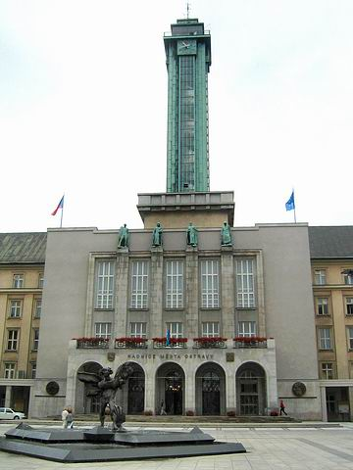

Děkuji Vám
za Váš čas
a pozornost.

Slide 19

Kontakty
Jméno | E-mail | Telefon | Kancelář
Mgr. Radim Babinec náměstek primátora | rbabinec@ostrava.cz | 599 443 151 | 212/ Nová Radnice
Bc. Andrea Podhorná asistentka náměstka primátora | apodhorna@ostrava.cz | 599 443 365 | 212/Nová radnice

